Slide 1
Bài 6 Dạng chuẩn
Trong thực tế, một ứng dụng có thể được phân tích và thiết kế thành nhiều lược đồ CSDL khác nhau. Để đành giá chất lượng giữa các lược đồ này người ta dựa trên một số tiêu chuẩn trong đó có tiêu chuẩn về dạng chuẩn của lược đồ CSDL:
- Sự trùng lắp thông tin: Vì nó sẽ làm tăng không gian lưu trữ, cũng như chi phí kiểm tra RBTV một cách vô ích.
- Chi phí kiểm tra ràng buộc toàn vẹn.
- Bảo toàn thông tin.
- Bảo toàn qui tắc quản lý tức là bảo toàn các phụ thuộc hàm.
Dạng chuẩn được xây dựng nhằm mục đích giảm sự trùng lắp thông tin trong CSDL. Từ đó tránh các sai sót trong các thao tác cặp nhật trên CSDL.

Slide 2
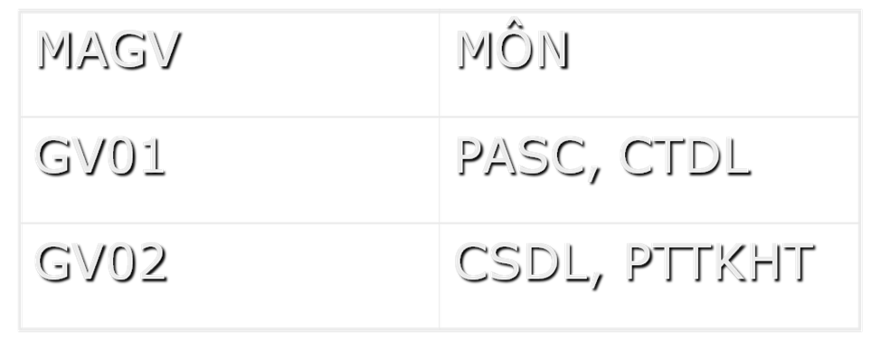
Bài 6 (tt)
6.1 Dạng chuẩn 1:
Thuộc tính đơn: Giả sử có lược đồ quan hệ Q. Một thuộc tính A của Q gọi là thuộc tính đơn nếu mỗi một thể hiện (dòng) thuộc tính A chỉ có một giá trị.
Ví dụ 1: Môn không là thuộc tính đơn trong quan hệ
CHUYÊN_MÔN (MÃGV, MÔN )

Slide 3
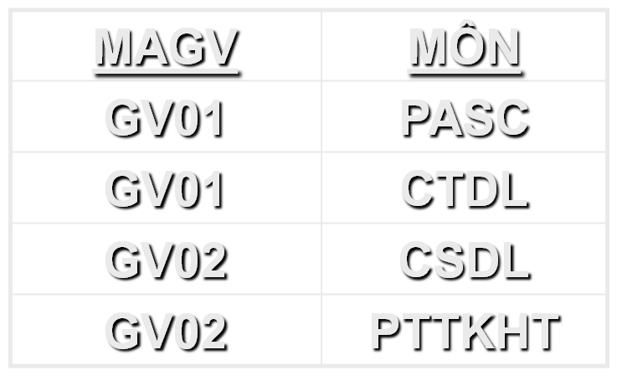
Bài 6 (tt)
Định nghĩa:
Một lược đồ quan hệ Q được gọi là ở dạng chuẩn 1 nếu mọi thuộc tính của Q đều là thuộc tính đơn.
Ví dụ: Quan hệ CHUYÊN_MÔN (MÃGV, MÔN )
không đạt dạng chuẩn 1
Khắc phục: CHUYÊN_MÔN (MÃGV, MÔN)

Slide 4
Bài 6 (tt)
6.2 Dạng chuẩn 2:
Phụ thuộc đầy đủ:
Giả sử có 1 lược đồ quan hệ Q và tập phụ thuộc hàm F. Thuộc tính A được gọi là phụ thuộc đầy đủ vào 1 tập thuộc tính X nếu:
A ∈ X+F
X → A là phụ thuộc hàm nguyên tố
(không tồn tại X’ ⊆ X, mà X’ → A)
Định nghĩa : Một lược đồ quan hệ Q được gọi là ở dạng chuẩn 2 nếu: Q ở dạng chuẩn 1 và mọi thuộc tính không khóa của Q đều phụ thuộc đầy đủ vào các khóa của Q.

Slide 5
Bài 6 (tt)
Ví dụ: Xét quan hệ quản lý học tập sau:
QLHT(MsSV, Ten, NS, Phai, ĐC, MsLop, tenLop, MsMh, TenMh, Diem)
F= { MsSV → Ten, NS, Phai, ĐC, MsLop ;
MsLop → tenLop;
MsMh →TenMh;
MsMh, MsSV → Diem }
Quan hệ QLHT không đạt dạng chuẩn 2 do MsSV → Ten với ten là thuộc tính không khóa, không phụ thuộc đầy đủ vào khóa {MsMh, MsSV}.

Slide 6
Bài 6 (tt)
6.3 Dạng chuẩn 3:
Phụ thuộc bắc cầu:
Thuộc tính A ∈ Q⁺ được gọi là phụ thuộc bắc cầu vào tập thuộc tính X nếu ∃Y ∈ Q⁺:
X → Y ∈ F⁺ và Y → A ∈ F⁺
Y → X ∉ F⁺
A ∉ (X ∪ Y)
Khi đó X → A được gọi là phụ thuộc hàm bắc cầu.

Slide 7
Bài 6 (tt)
Định nghĩa:
Một lược đồ quan hệ Q được gọi là ở dạng chuẩn 3 nếu:
Q ở dạng chuẩn 1,
Mọi thuộc tính không khóa của Q đều không phụ thuộc bắc cầu vào một khóa nào của Q.
Ví dụ:
Quan hệ GIẢNG_DẠY(MãLớp, MãsốGV, TênGV, Địachỉ)
Với tập F = {Mãlớp → MãsốGV; MãSốGV → TênGV, Địachỉ}
Không đạt dạng chuẩn 3.
Dạng chuẩn 3 còn trùng lắp thông tin do có phụ thuộc bắc cầu

Slide 8
Bài 6 (tt)
6.4 Dạng chuẩn BC(Boyce-Codd):
Định nghĩa:
Một lược đồ quan hệ Q được gọi là ở dạng chuẩn Boyce-Codd (BC) nếu:
Q ở dạng chuẩn 1,
Mọi phụ thuộc hàm không hiển nhiên trong F đều có vế trái là một siêu khóa.
Ví dụ:
ĐẶT_HÀNG (SốĐH, NgàyĐH, MãKH)
Với F = {SốĐH → NgàyĐH, MãKH}
=> lđ quan hệ trên đạt dạng chuẩn Boyce-Codd.

Slide 9
Bài 6 (tt)
6.5 Dạng chuẩn của LĐCSDL:
Là dạng chuẩn thấp nhất trong các lược đồ quan hệ của LĐCSDL.
Ví dụ: Cho lược đồ CSDL gồm hai lược đồ quan hệ sau :
Q₁(ABC), F₁={A → BC, C → B}
Q₂(BC), F₂={C → B}
Cho biết LĐCSDL trên ở dạng chuẩn cao nhất nào ?
<Q₁,F₁> ở 2NF do có phụ thuộc bắc cầu vào khóa.
<Q₂,F₂> ở BCNF.
Vậy LĐCSDL ở 2NF.

Slide 10
Bài 6 (tt)
6.6 Chuẩn hóa LĐQH bằng phương pháp phân rã:
Định lý Delobel:
Cho lược đồ quan hệ u=(Q,F). Nếu f:X → A ∈ F⁺ sao cho X ∪ A ⊂ Q⁺ (là con thực sự của Q⁺) thì phép phân rã Q thành 2 lược đồ quan hệ con:
<Q1(X, A), F1={f∈ F : VT(f) ∪ VP(f) ⊂ Q₁⁺} >,
<Q2(Q⁺\ A), F2={f∈ F : VT(f) ∪ VP(f) ⊂ Q₂⁺} >
là bảo toàn thông tin.
Thuật toán phân rã dựa vào định lý Delobel, ta phân rã quan hệ Q thành 2 quan hệ Q₁ và Q₂ bằng 1 pth f thỏa điều kiện của định lý. Lặp lại phân rã trên Q₁ và Q₂ cho đến khi các Q_{i} thu được đều đạt BCNF.

Slide 11
Bài 6 (tt)
Procedure PhanRa(Q, F)
Dữ liệu vào: <Q, F>
Dữ liệu ra: = { Qi }^{n}_{i=1} {tập các lược đồ quan hệ được phân rã}
Begin
b₁. Loại bỏ các PTH có VT ∪ VP = Q⁺ khỏi F
F* = F \ { f ∈ F : VT(f) ∪ VP(f) = Q⁺ }
b₂. Nếu F* = ∅ thì C = C ∪ {Q} {Điểm dừng}
ngược lại, thực hiện phân rã
b₂₁. Chọn f:X → Y ∈ F
b₂₂. Phân rã thành 2 lược đồ con:
<Q₁⁺ = {X, Y}, F1={f ∈ F : VT(f) ∪ VP(f) Q₁⁺} >
<Q₂⁺ = Q⁺ \ Y, F2={f ∈ F : VT(f) ∪ VP(f) Q₂⁺} >
b₂₃. PhanRa(Q₁, F₁);
PhanRa(Q₂, F₂); end;

Slide 12
Bài 6 (tt)
Xét LƯỢC ĐỒ QUAN HỆ
Q(MsKH, TP, CTyVC, MsHH, SL)
MsKH: Mã số Khách hàng. TP: Thành phố của nhà cung cấp. CtyVC: công ty vận chuyển hàng. MsHH: mã hàng hóa. SL: số lượng.
F = {f₁: MsKH → TP; f₂: MsKH → CTyVC; f₃: MsKH, MsHH → SL; f₄:TP → CtyVC}
Khóa là: {MsKH, MsHH}
Đạt dạng chuẩn 1 không đạt dạng chuẩn 2 vì: CtyVC không phụ thuộc đầy đủ vào khóa.
Sử dụng PP phân rã để nâng cấp lược đồ quan hệ Q:

